Slide 1
현장실습 2주차 보고서
컴퓨터공학 2016154045 / 김관응

Slide 2
1 지적사항 분석 2 파이썬 소스코드 소개 3 파이썬 소스코드 설명 4 라즈베리파이 서버 소스코드 소개 5 라즈베리파이 서버 소스코드 설명 6 느낀점
INDEX

Slide 3
지적사항 분석
01

Slide 4
지적사항 분석
01
1 list, tuple, dictionary
내용 요약
list가 배열과 가장 비슷함. tuple은 별로 활용도가 없어보임, dictionary는 특정 값의 집합에서 유용해보임
상세 가이드
list
배열과 가장 비슷한 개념이고 사용또한 인덱스를 활용하는게 굉장히 비슷함.
처음에 원하는 개수만큼 0값으로 초기화 하기위해선 반복문을 사용하거나 원하는 개수만큼 곱해줘야함
tuple
리스트와 유사하지만 읽기전용으로 제공되는 함수가 적음, 속도가 빠름.
Dictionary
키와 값의 쌍으로 구성돼 있음.

Slide 5
지적사항 분석
01
2 append()함수
내용 요약
원하는 값을 리스트에 삽입
상세 가이드
매개변수
훤하는 값을 괄호안에 넣어주면 리스트 뒤에 삽입

Slide 6
지적사항 분석
01
3. 함수 표기법
내용 요약
카멜 표기법 활용
상세 가이드
카멜 표기법
맨 앞 글자를 뺀 나머지 글자의 앞 스펠링을 대문자로 표기
파스칼 표기법
카멜 표기법에서 맨 앞 글자의 앞 스펠링까지 대문자로 표기
헝가리안 표기법
접두어에 자료형을 붙임
스네이크 표기법
단어 사이에 언더바를 넣어서 표기

Slide 7
지적사항 분석
01
4. dictionaty 활용 및 class 사용
내용 요약
파이썬 코드를 새로 만듬
상세 가이드
dictionary
이번 소스코드에는 사용되지 않았으나 이해하였고 추후 필요한 코드에서 사용예정
class
이번 소스코드에는 사용

Slide 8
파이썬 소스코드 소개
02

Slide 9
파이썬 소스코드 소개
02
1 메모리 배치 시뮬레이션
내용 요약
프로세스를 메모리의 어디에 어떻게 배치 하는지에대한 시뮬레이션
상세 가이드
프로세스, 메모리
코드 앞에 프로세스와 메모리의 수와 크기를 정의함.
프로세스 생성
프로세스들을 정규분포 크기로 생성
프로세스 선출
프로세스들중 임의의 프로세스 절반을 메모리의 임의의 공간에 적재
프로세스 배치 알고리즘
남은 프로세스들을 메모리 배치 알고리즘 중 최초적합 알고리즘에 맞게 적재

Slide 10
파이썬 소스코드 설명
03

Slide 11

파이썬 소스코드 설명
03

Slide 12
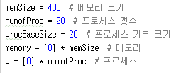
파이썬 소스코드 설명
03

Slide 13
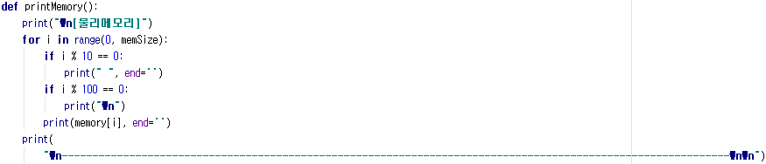
파이썬 소스코드 설명
03

Slide 14
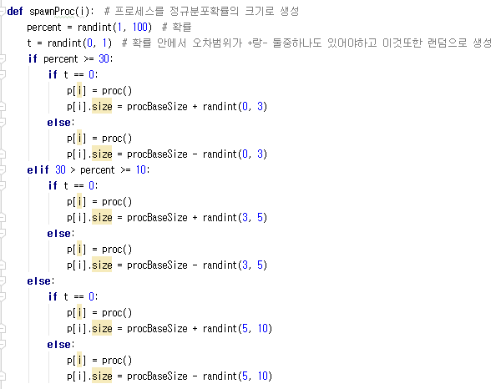
파이썬 소스코드 설명
03

Slide 15
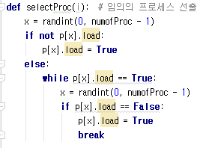
파이썬 소스코드 설명
03

Slide 16
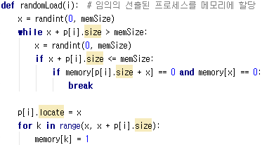
파이썬 소스코드 설명
03

Slide 17
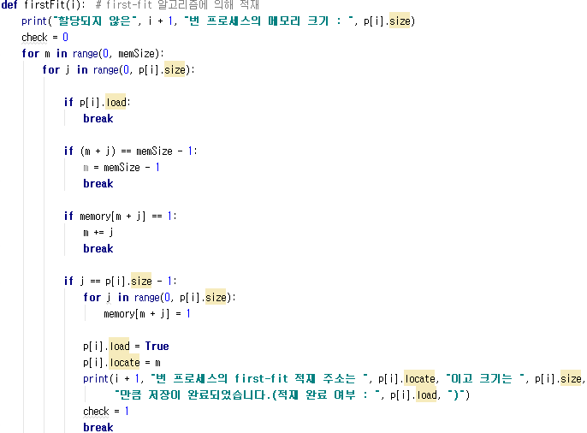
파이썬 소스코드 설명
03

Slide 18
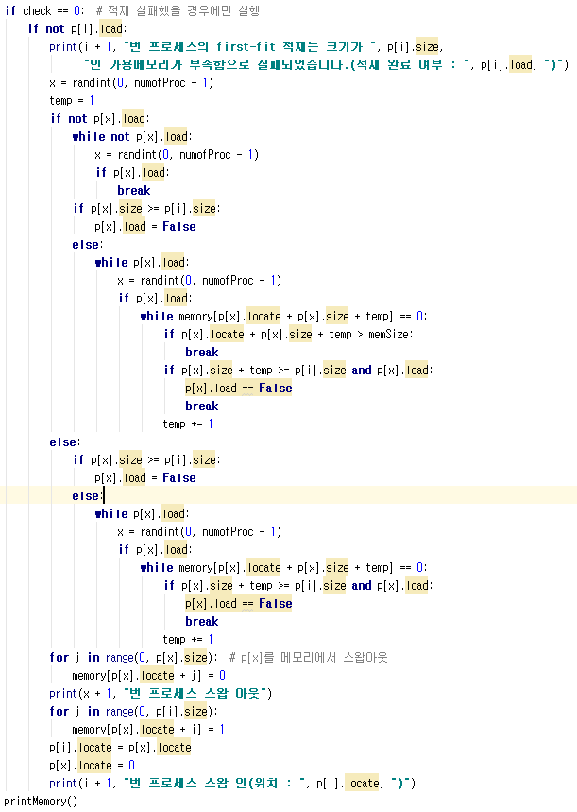
파이썬 소스코드 설명
03

Slide 19
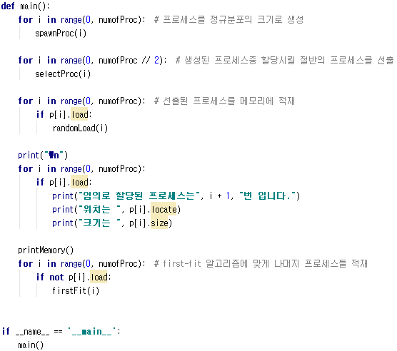
파이썬 소스코드 설명
03

Slide 20
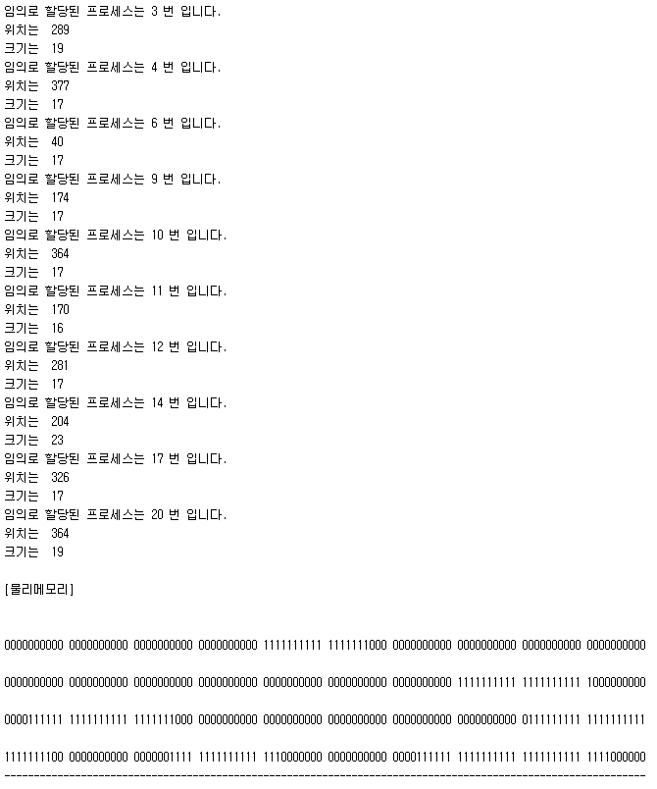
파이썬 소스코드 설명
03

Slide 21
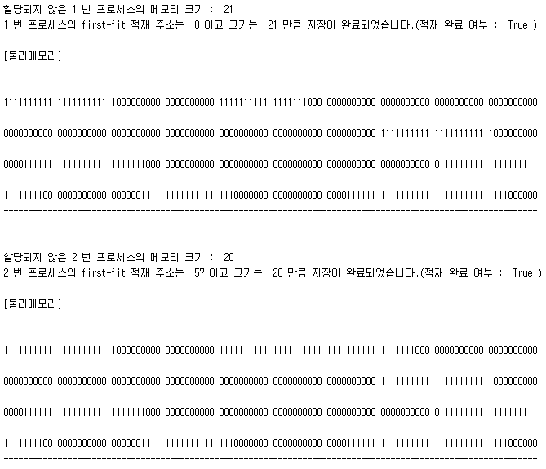
파이썬 소스코드 설명
03

Slide 22
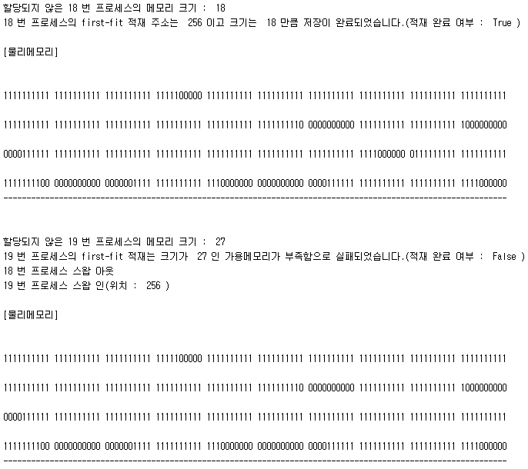
파이썬 소스코드 설명
03

Slide 23
라즈베리파이 서버 소스코드 소개
04

Slide 24
라즈베리파이 서버 소스코드 소개
04
1 날짜, 시간, 원하는 나라 날씨 알려주는 웹서버 제작
내용 요약
날짜, 시간을 출력, 원하는 나라 도시 입력시 해당 도시 날씨 출력.
상세 가이드
날짜, 시간
날짜와 시간은 기본적으로 제공되는 함수를 통해 생성
날씨
OWM api 를 받아와 출력

Slide 25
라즈베리파이 소스코드 설명
05

Slide 26
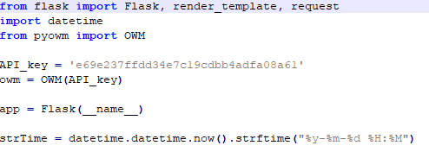
라즈베리파이 소스코드 설명
05

Slide 27
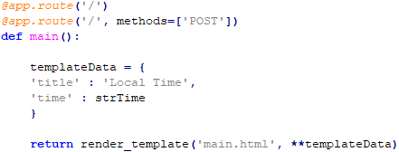
라즈베리파이 소스코드 설명
05

Slide 28
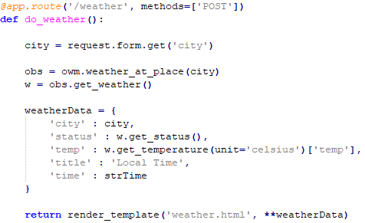
라즈베리파이 소스코드 설명
05

Slide 29
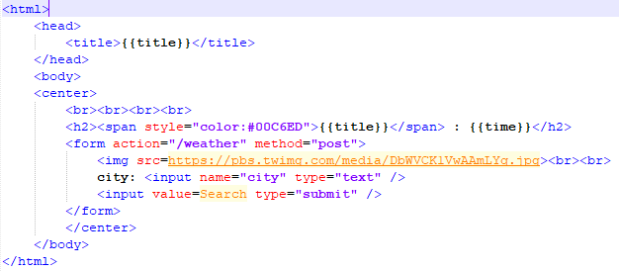
라즈베리파이 소스코드 설명
05

Slide 30
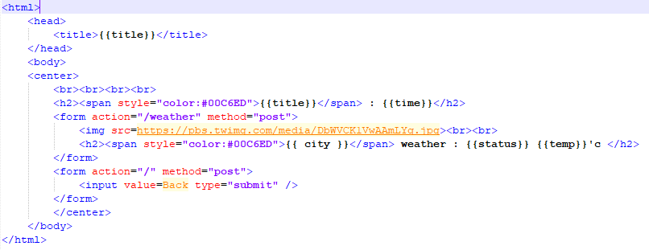
라즈베리파이 소스코드 설명
05

Slide 31
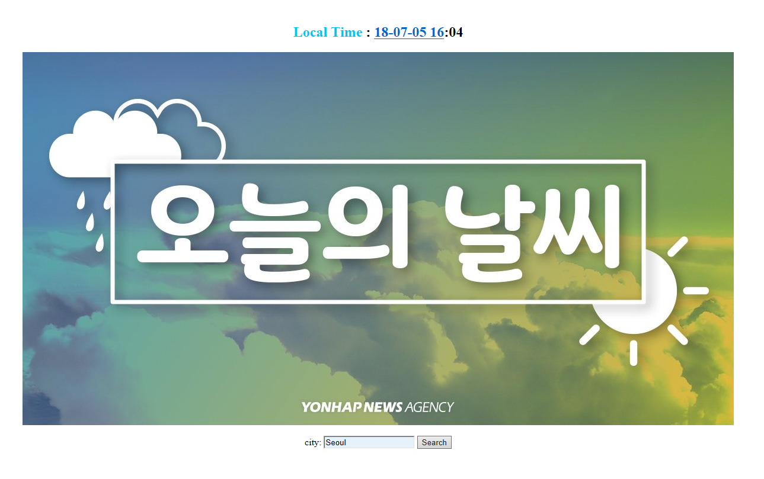
라즈베리파이 소스코드 설명
05

Slide 32
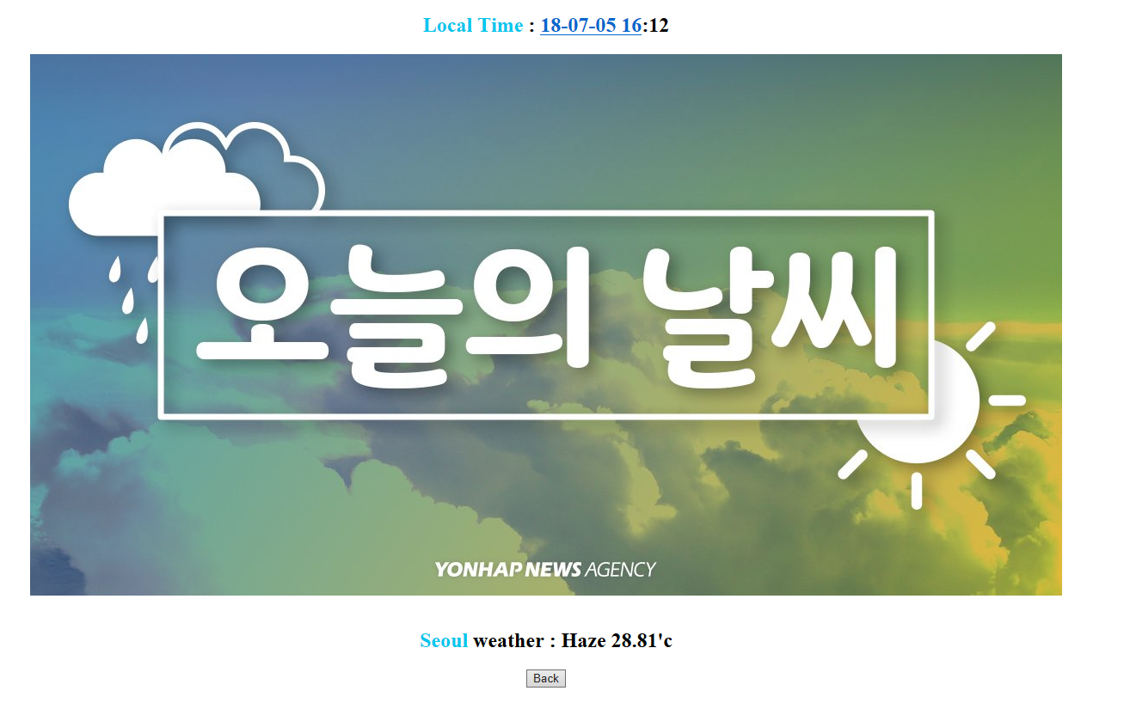
라즈베리파이 소스코드 설명
05

Slide 33
느낀점
06

Slide 34
느낀점
04
적응
파이썬 언어와 라즈베리 파이 환경에 대해서는 어느정도 적응
Html
안드로이드 스튜디오에서 쓰던 xml 과 유사
응용
라즈베리 파이를 이용한 응용분야 및 프로젝트 기대

Slide 35
감사합니다

